Slide 1
Aula dia 27/05
Segundo ano
Colégio Dinâmico
Professora: Adriana Batista
Matemática 1.
Frente 212

Slide 2

SEMELHANÇA ENTRE SÓLIDOS

Slide 3
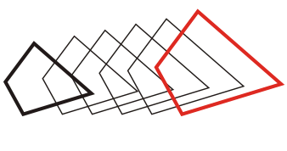
Quando é que duas figuras são semelhantes ?
Duas figuras são semelhantes quando uma é a ampliação da outra.
A figura mostra dois quadriláteros semelhantes.

Slide 4
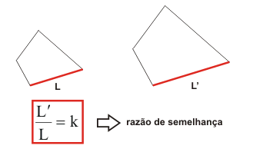
O que é razão de semelhança ?
A razão entre duas linhas homólogas (que possuem a mesma posição relativa) de figuras semelhantes é denominada de razão de semelhança.

Slide 5
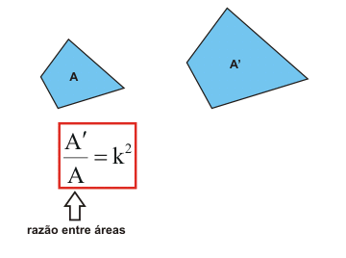
Qual é o valor da razão entre as áreas de duas figuras semelhantes ?
A razão entre as áreas de figuras semelhantes é igual ao quadrado da razão de semelhança.

Slide 6
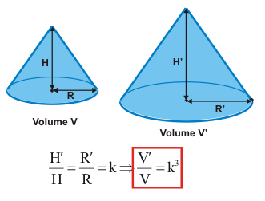
Qual é o valor da razão entre os volumes de duas figuras semelhantes ?
A razão entre os volumes de figuras semelhantes é igual ao cubo da razão de semelhança

Slide 7
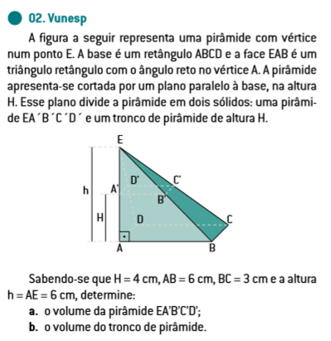
MÓDULO 83 – Pág. 97:

Slide 8
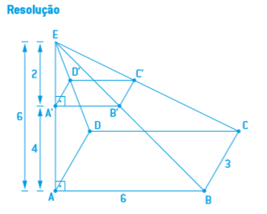
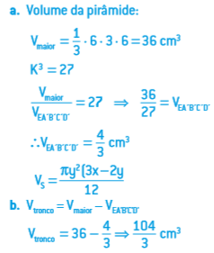

Slide 9
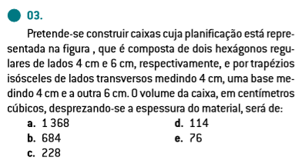
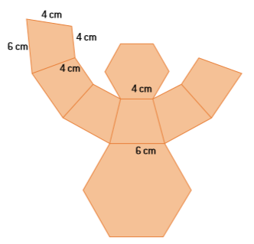

Slide 10
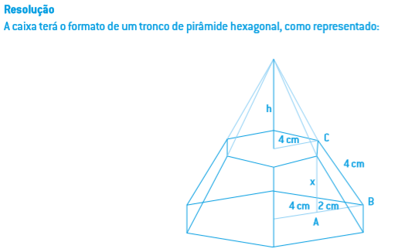
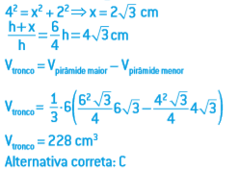

Slide 11

OBRIGADA!!!

